Slide 1
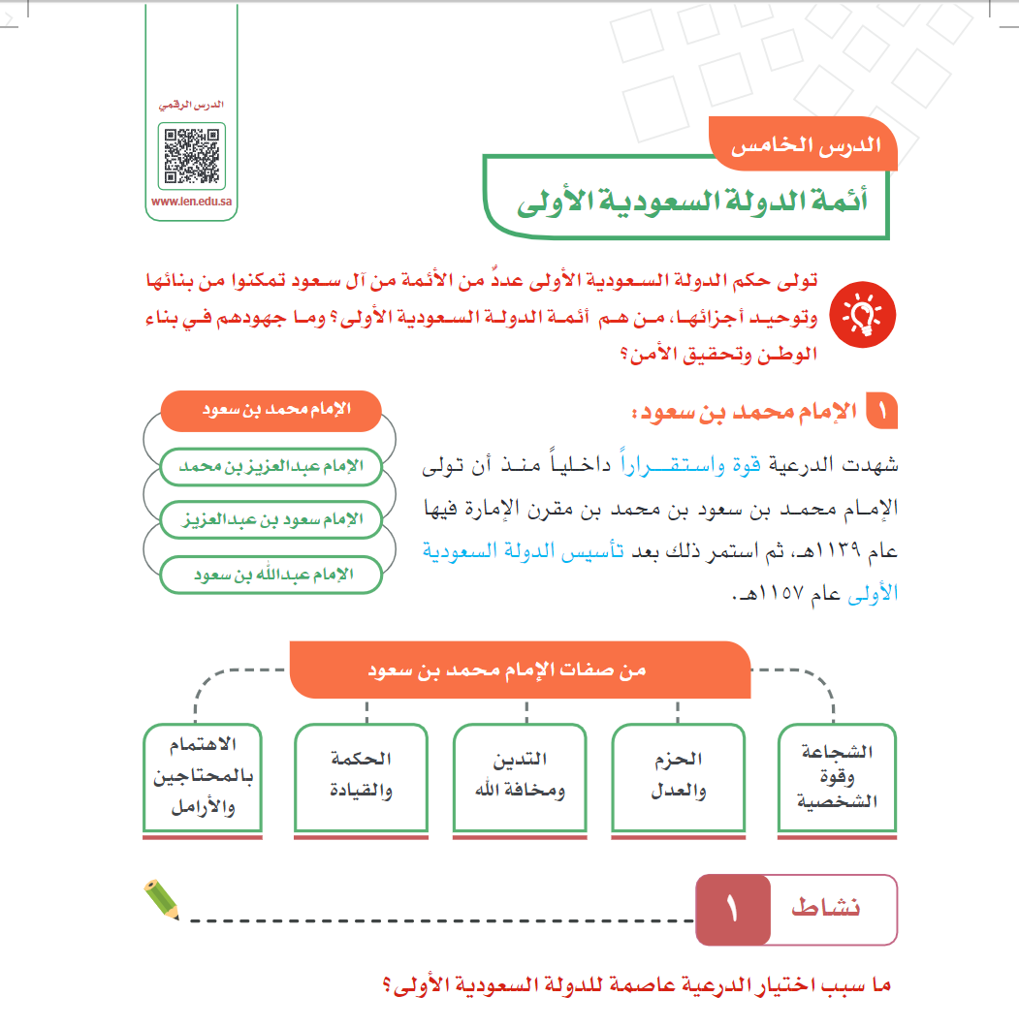


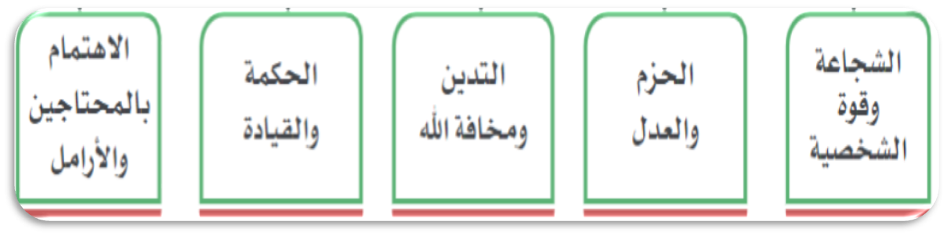
تولى حكم الدولة السعودية الأولى عدة أئمة من آل سعود تمكنوا من بنائها وتوحيد أجزائها ، من هم أئمة الدولة السعودية الأولى ؟ وما جهودهم في بناء الوطن وتحقيق الأمن ؟
شهدة الدرعية قوة واستقرار داخلياً منذ أن تولى الإمام محمد بن سعود بن محمد بن مقرن الإمارة فيها عام 1157هـ ، ثم استمر ذلك بعد تأسيس الدولة السعودية الأولة عام 1157هـ

Slide 2

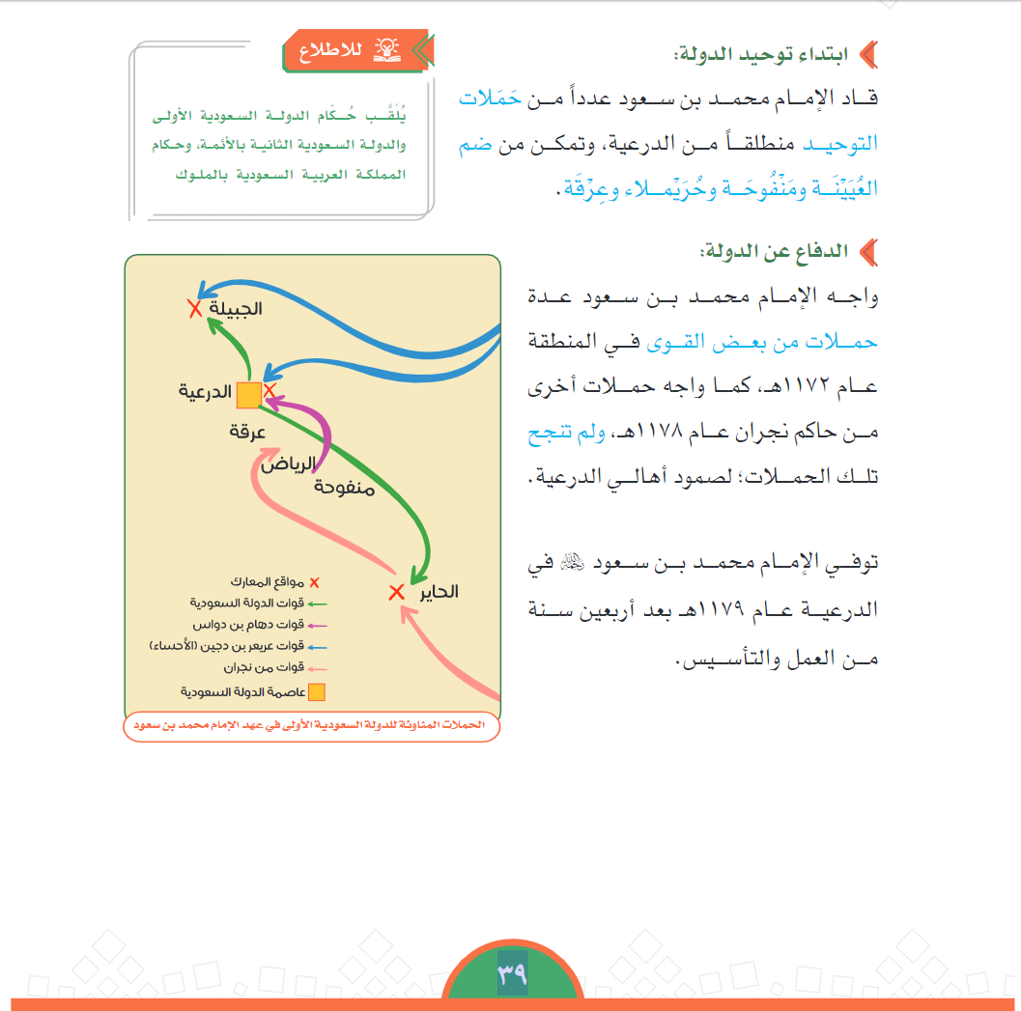
ما سبب اختيار الدرعية عاصمة للدولة السعودية الأولى ؟
لقـــوتهــا واستقـــرارهـــا
ابتداء توحيــد الـدولة

Slide 3
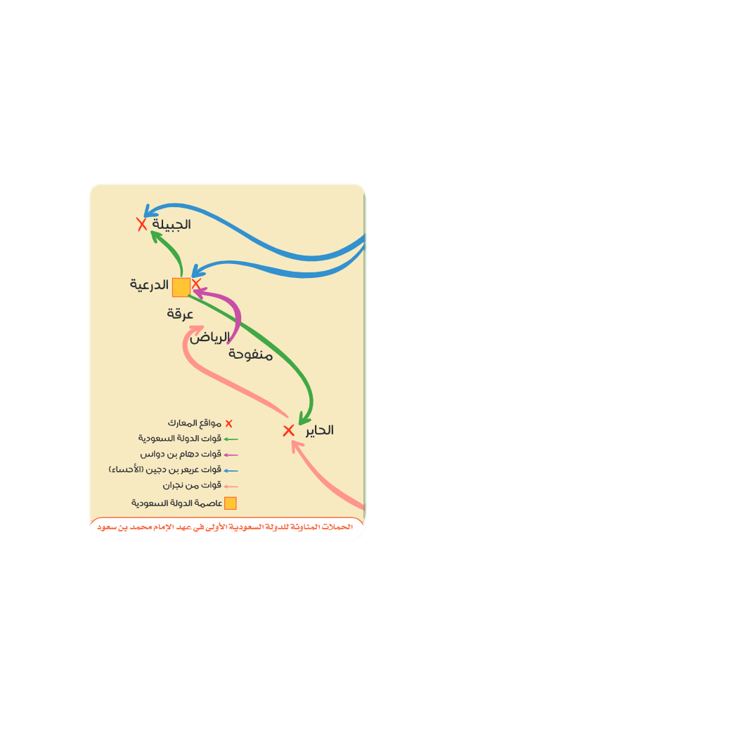
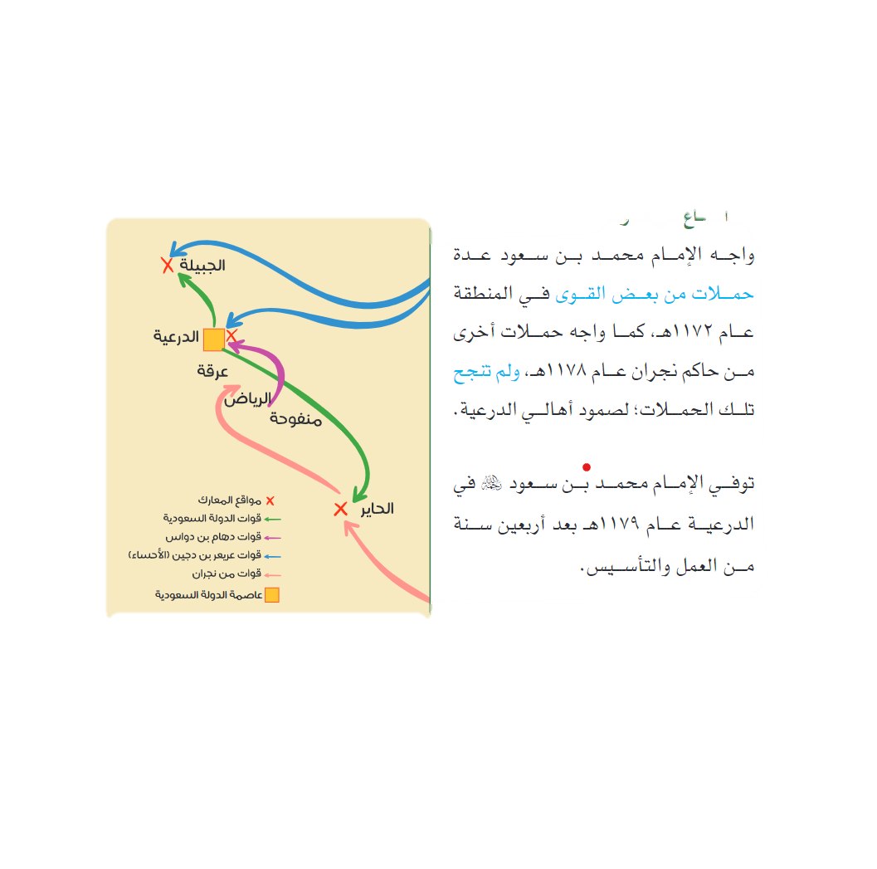
الـدفاع عن الدولة

Slide 4


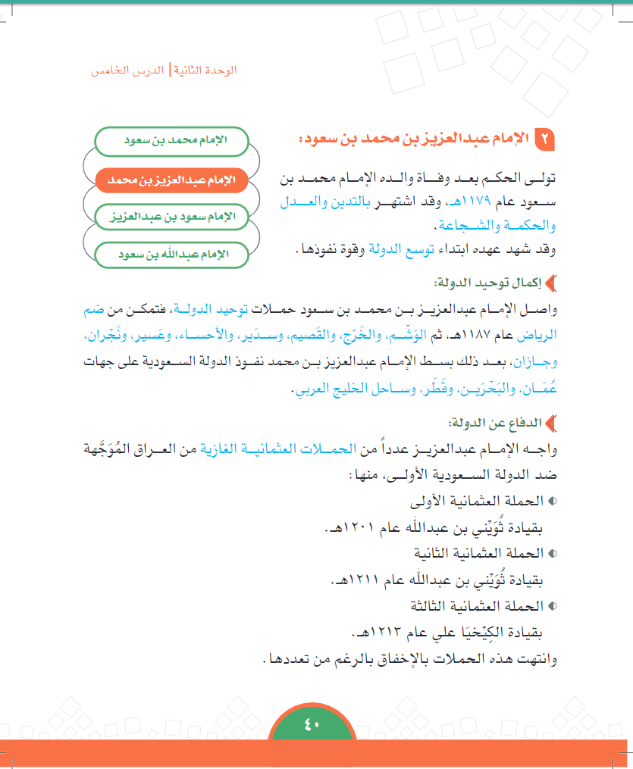

Slide 6




Slide 7

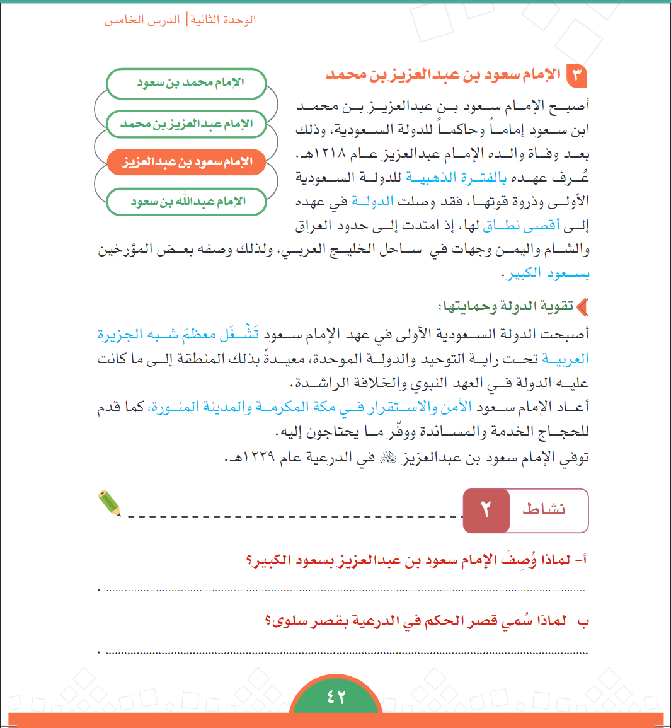



Slide 8
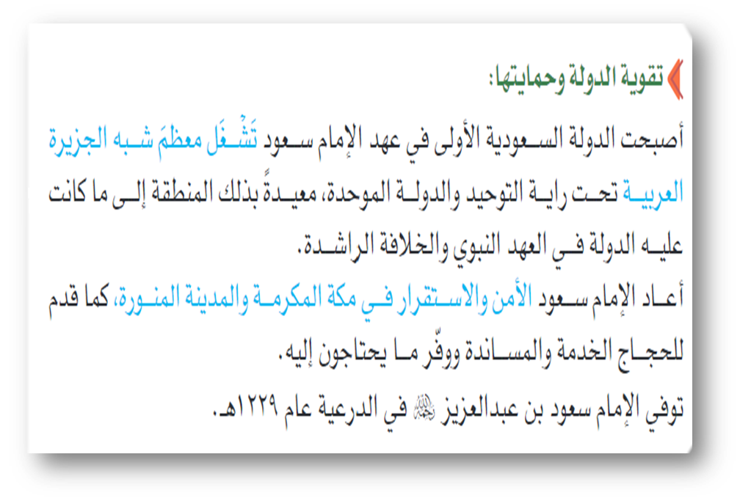


أ- لماذا وُصف الإمام سعود بن عبد العزيز بسعود الكبير؟
لأن الدولة السعودية الأولى وصلت في عهده إلى أوج قوتها وأتساعها ، وأيضاً للتمييز بينه وبين الملك سعود بن عبد العزيز أحد ملوك المملكة العربية السعودية
ب- لماذا سمي قصر الحكم في الدرعية بقصر سلوى ؟
من السلوان ، وهو ما يبعث على النفس السعادة والأنس

Slide 9
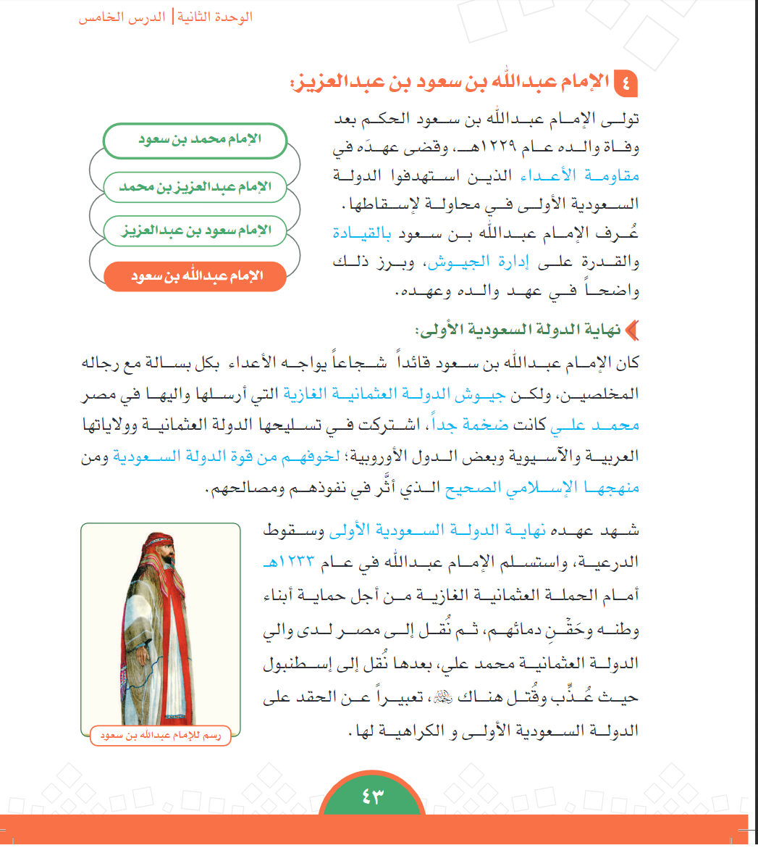
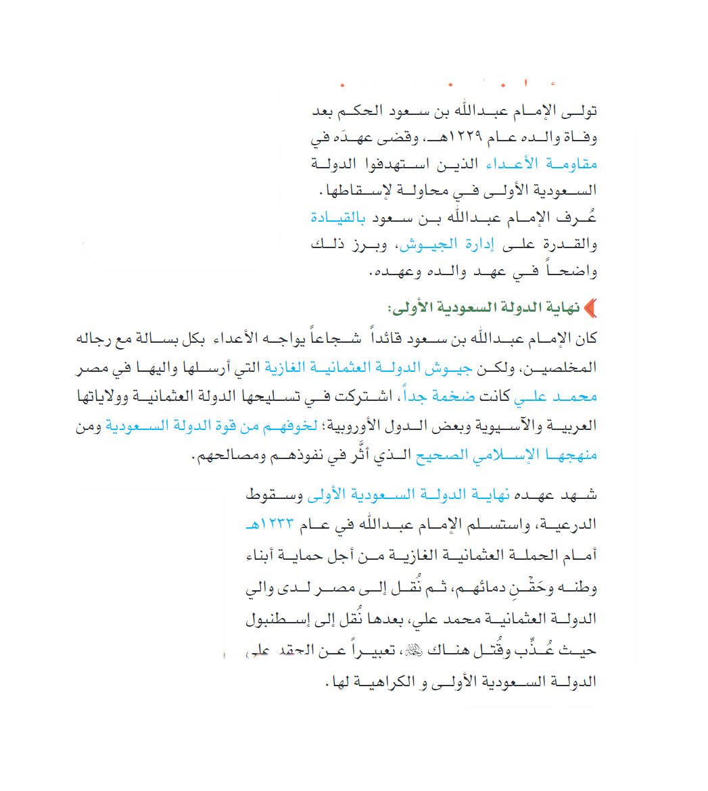

Slide 10



